Slide 1
ADMINISTRACIÓN DE FINCAS RAÚL PALOMO Y PABLO GALARÓN

Slide 2
Proceso
Modelo E-R
SQL
Enunciado
Modelo Relacional
Triggers y consultas

Slide 3
TABLA DE CONTENIDOS
01
02
03
04
Modelo E-R
Modelo Relacional
Triggers
Consultas

Slide 4
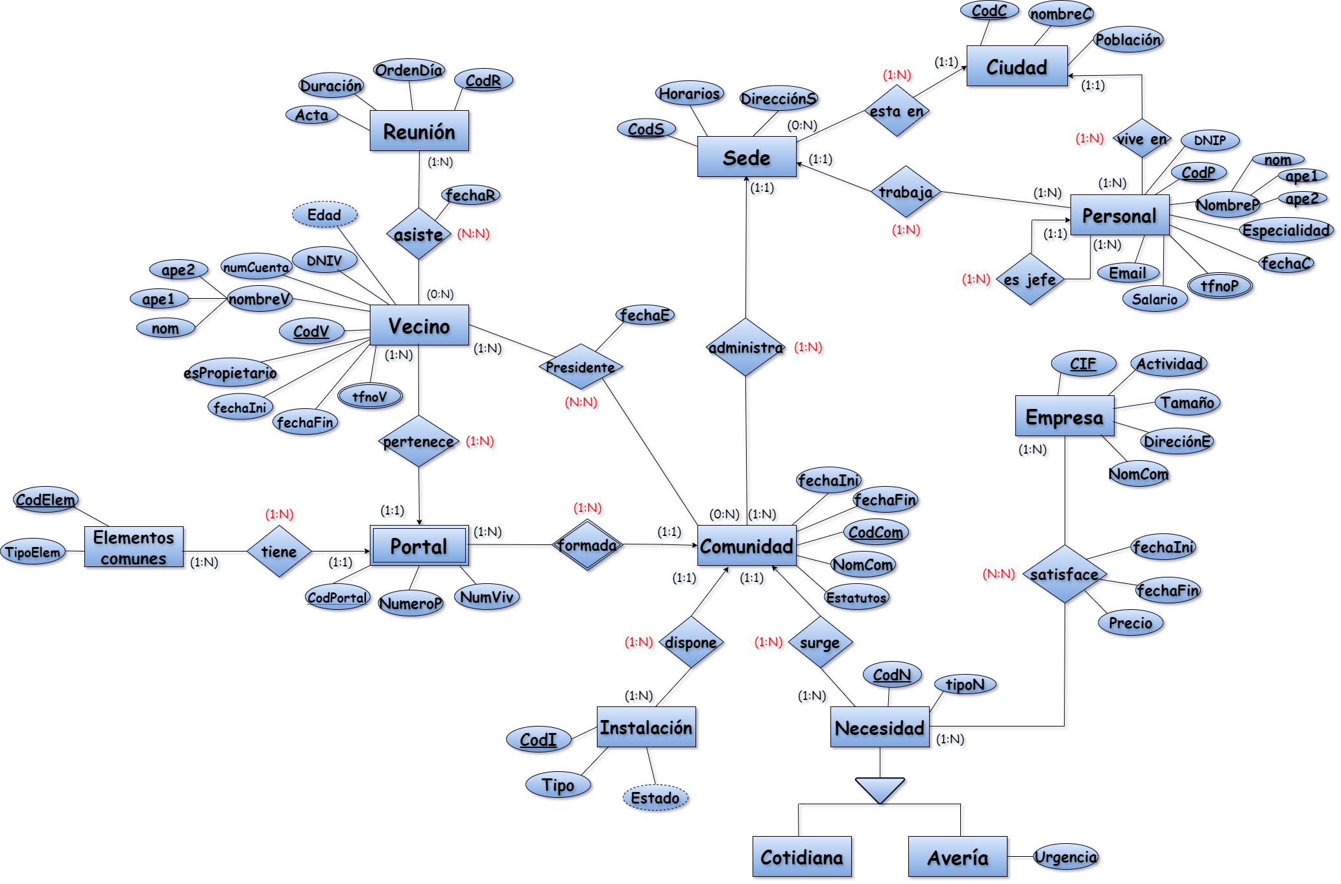

Slide 5
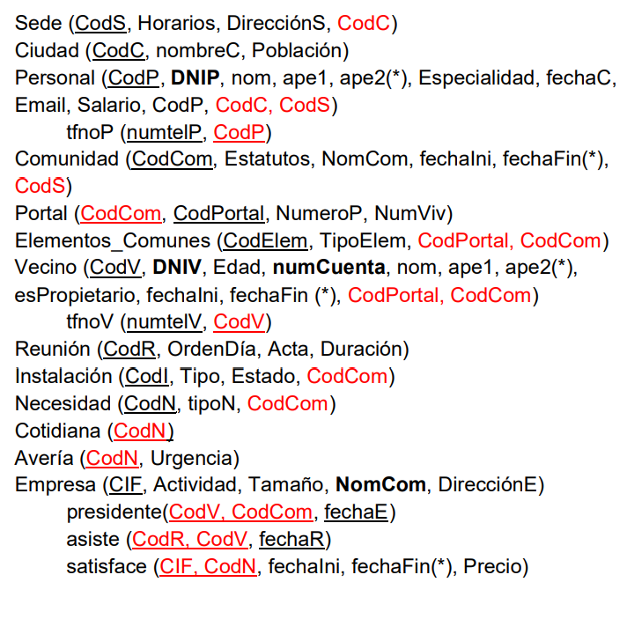

Slide 6

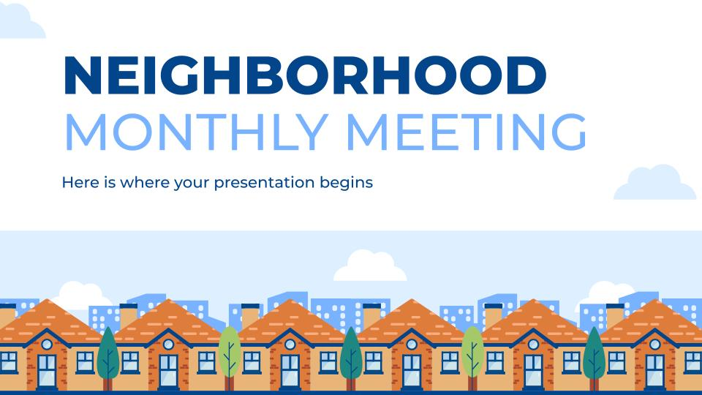
SQL
-Dos triggers
-Dos consultas

Slide 7
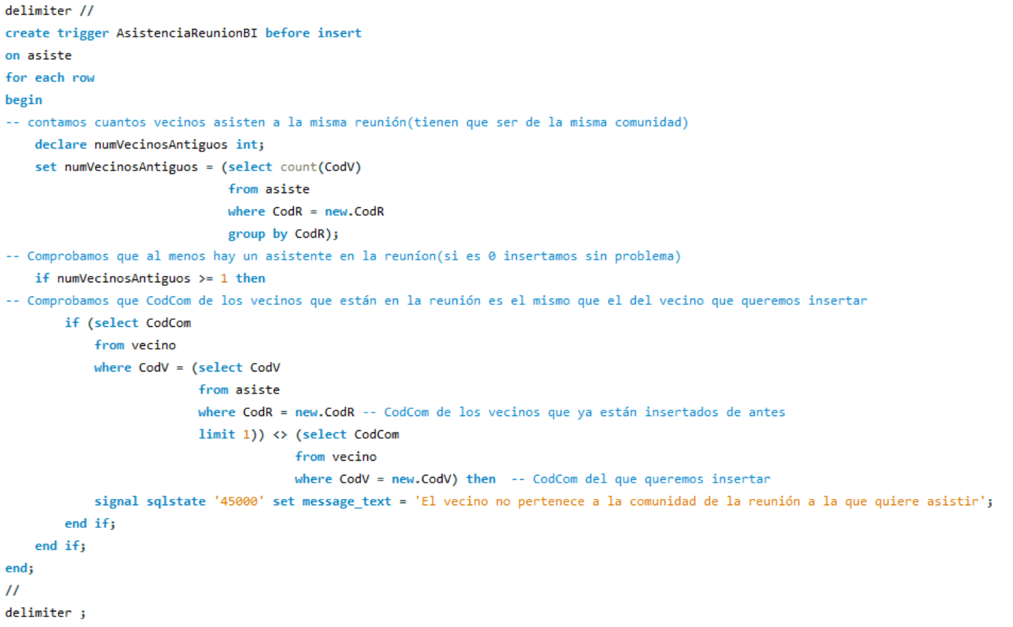
Comprobar que los vecinos que asisten a una reunión son de la misma comunidad.

Slide 8
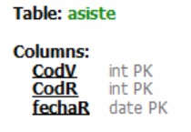
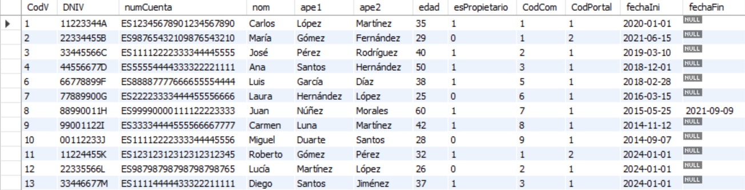
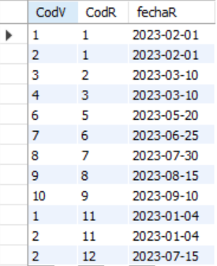

Slide 9
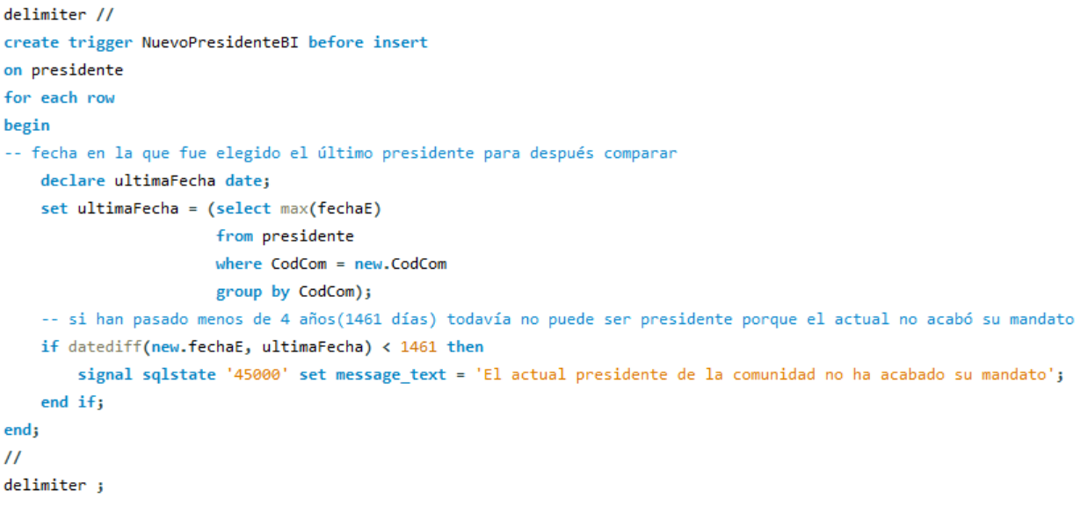
Comprobar que, a la hora de insertar un presidente, no exista otro vecino en esa comunidad que ya esté ocupando el cargo.

Slide 10
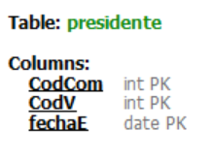
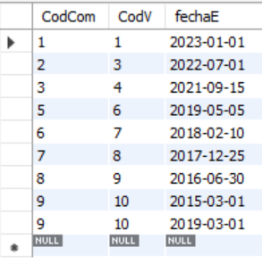

Slide 11
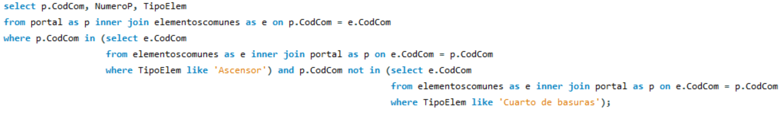

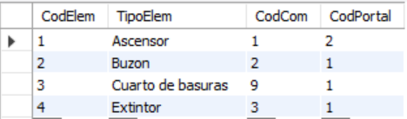
Para cada comunidad, halla el número del portal que tenga ascensor, pero no disponga de cuarto de basuras.
Todos los portales correspondientes a la comunidad 1 (única con ascensor)

Slide 12
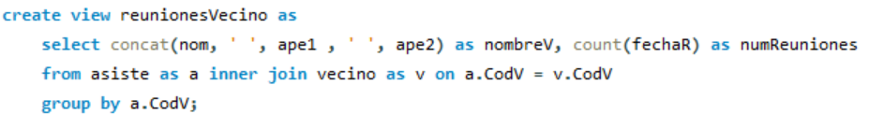
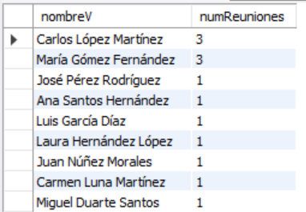
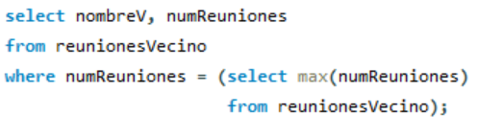


Nombre del vecino que ha asistido a más reuniones.
Selecciona LOS DOS

Slide 13
FIN
++
Raúl Palomo Mazo
Pablo Galarón Mateo

